Slide 1




Звук Р
в предложениях
Рада и Рома играют

Slide 2

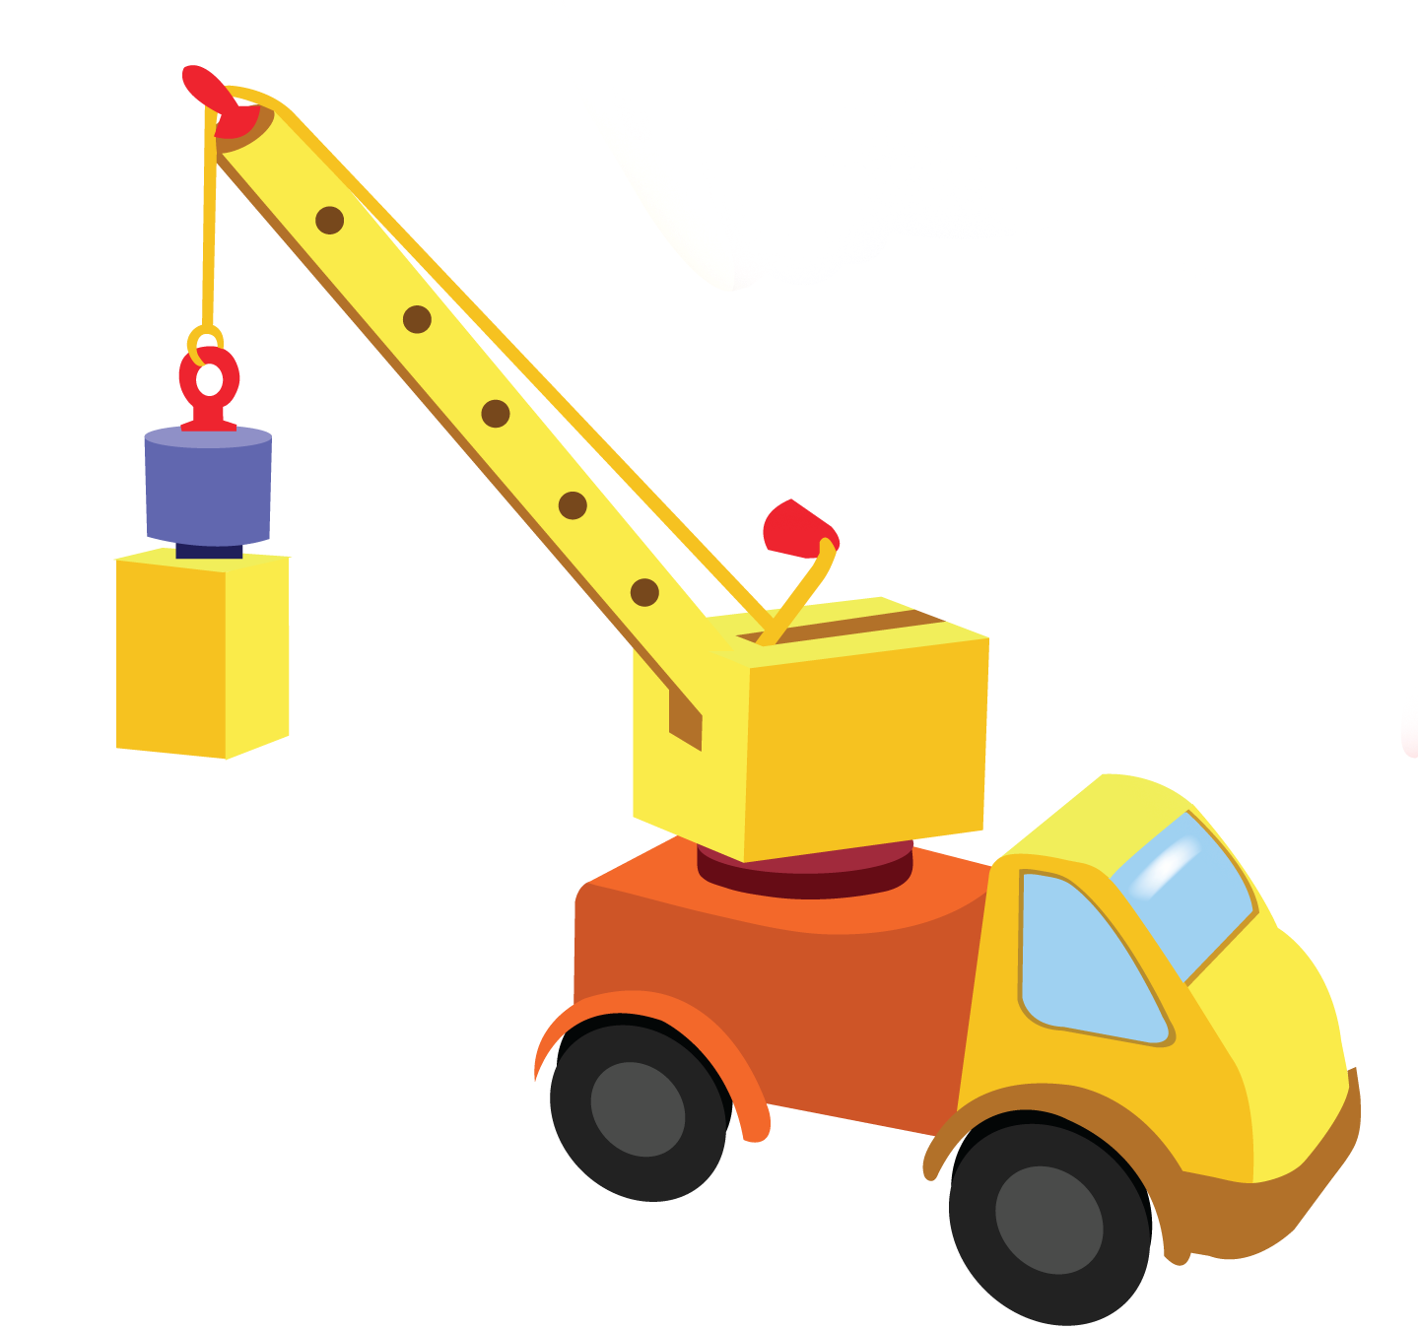
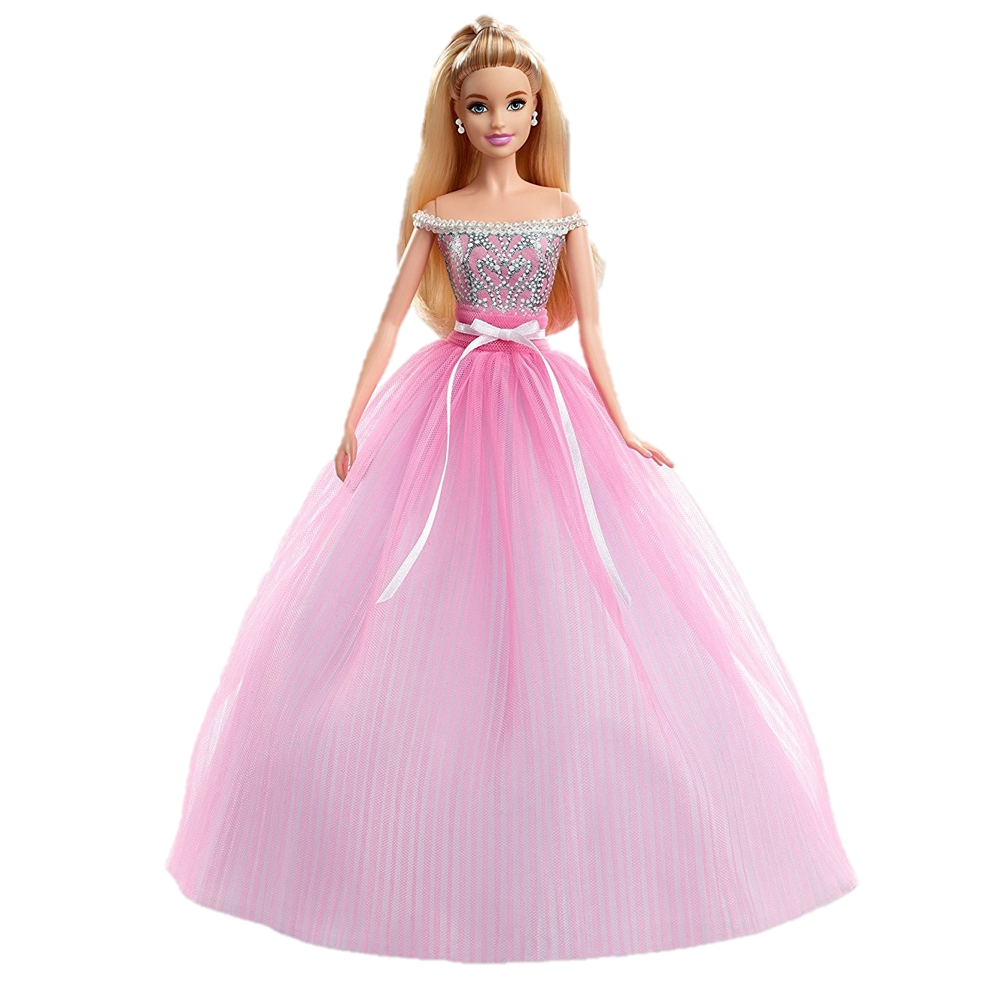



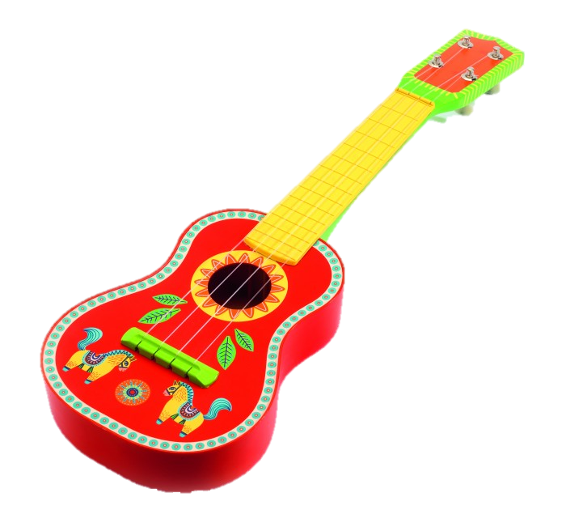



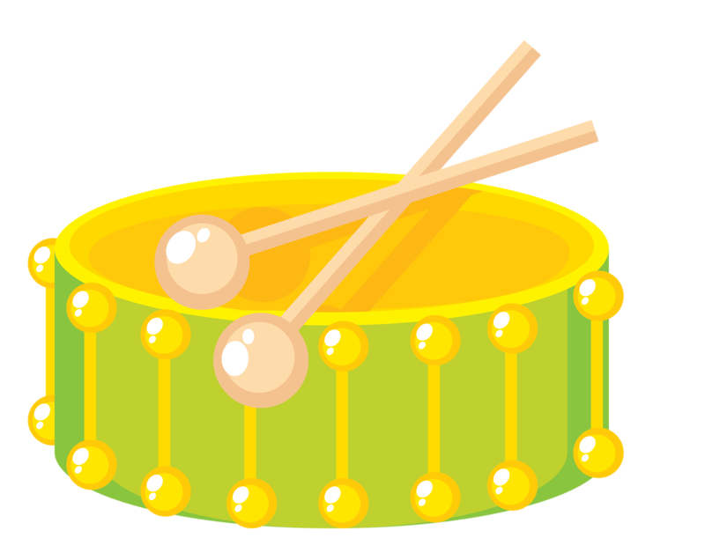

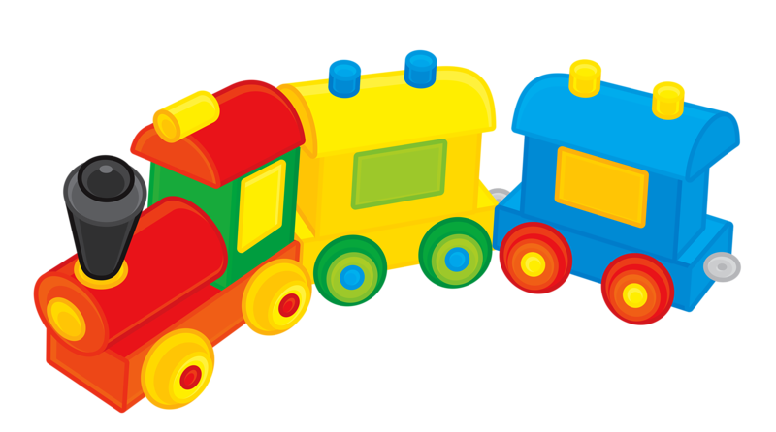
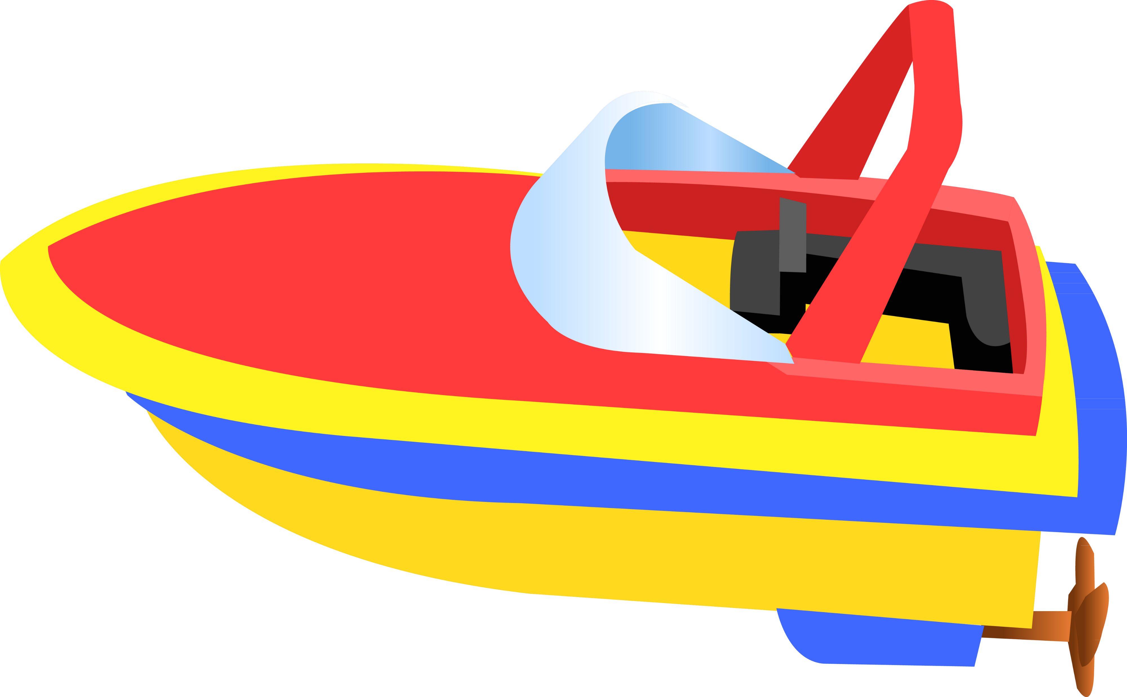
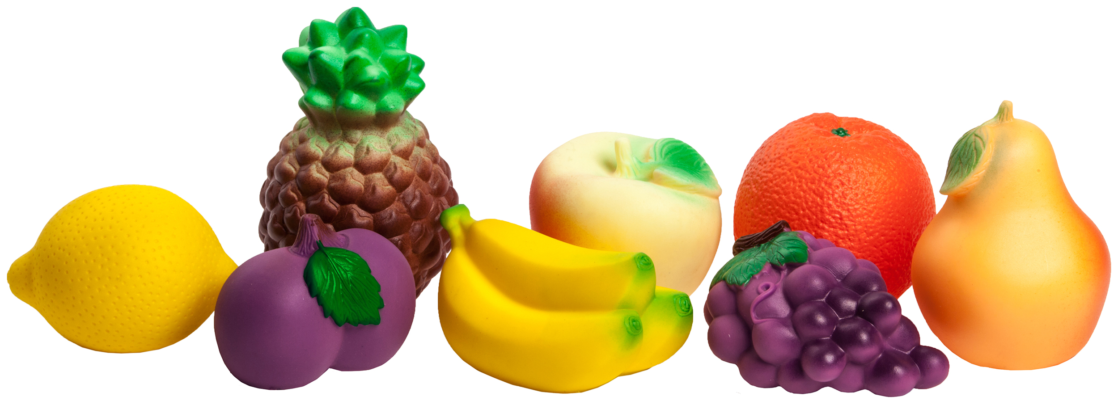

Рада и Рома играют с ..
Клик поочередный на ребят
Барби
Горка
Паровозик
Катер
Кран
Барабан
Гитара
Грузовик
Тигр
Фрукты
Рыбка
Пирамидка
Робот
Ракушка
Корзинка
Конструктор

